Slide 1
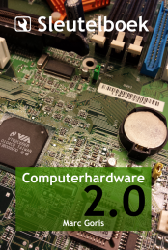
De behuizing

Slide 2
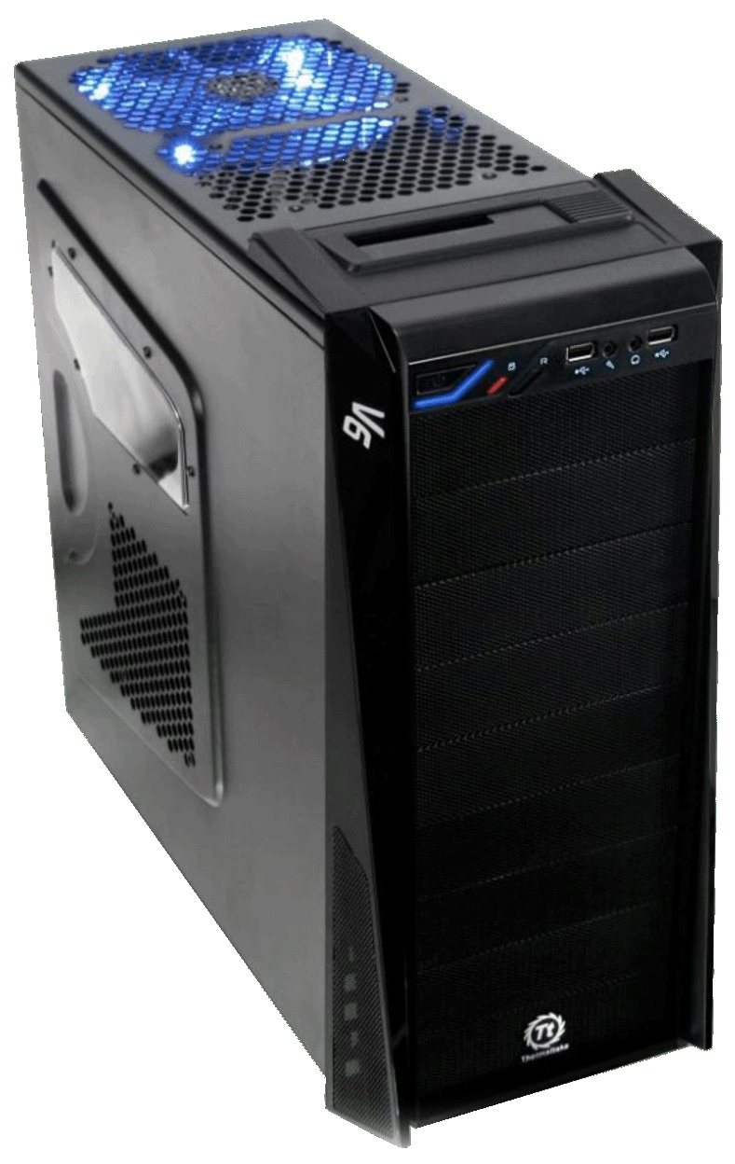
functies van de behuizing
design
connectie-mogelijkheden vooraan
bevorderen van de luchtstroom
beschermen interne onderdelen
www.sleutelboek.eu

Slide 3
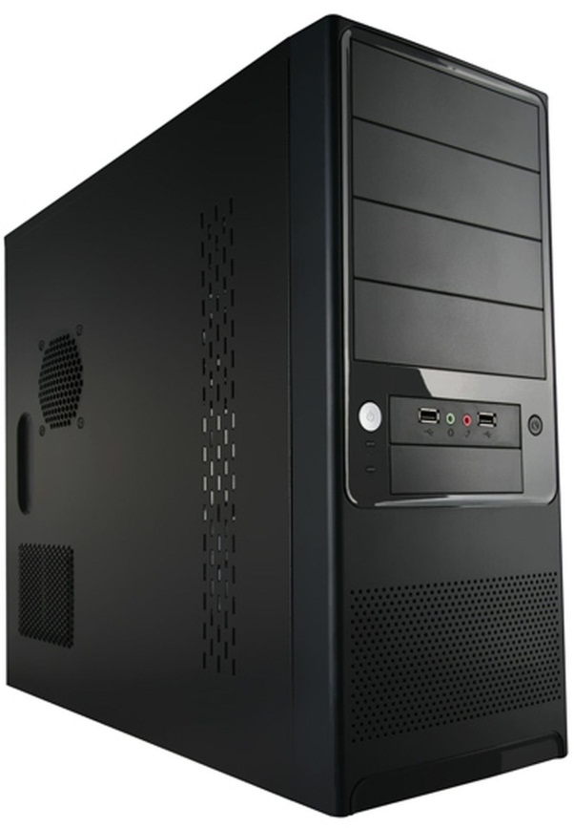
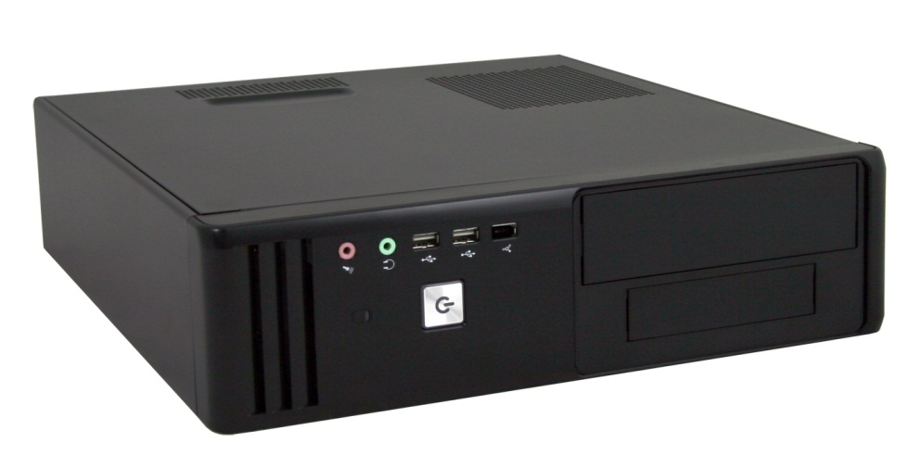
types van behuizingen
tower case
desktop case

Slide 4
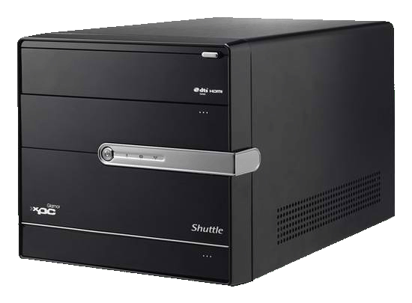
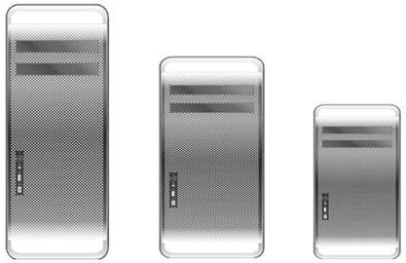
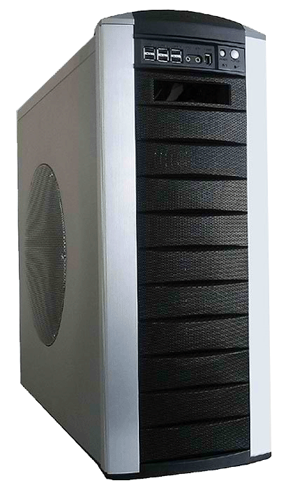
formaten voor behuizingen
barebone
tower
midi-tower
mini-tower
server case

Slide 5
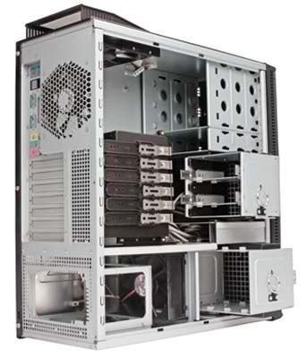
koeling
top fan
rear fan
internal fan
(PSU fan)

Slide 6
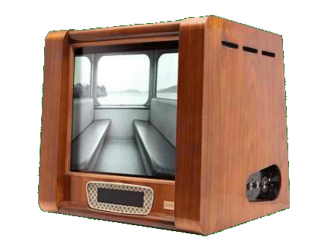
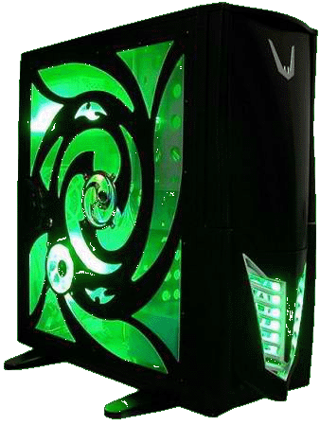
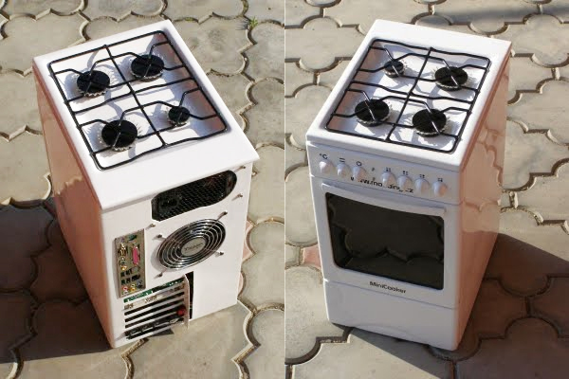
casemodding

Slide 7
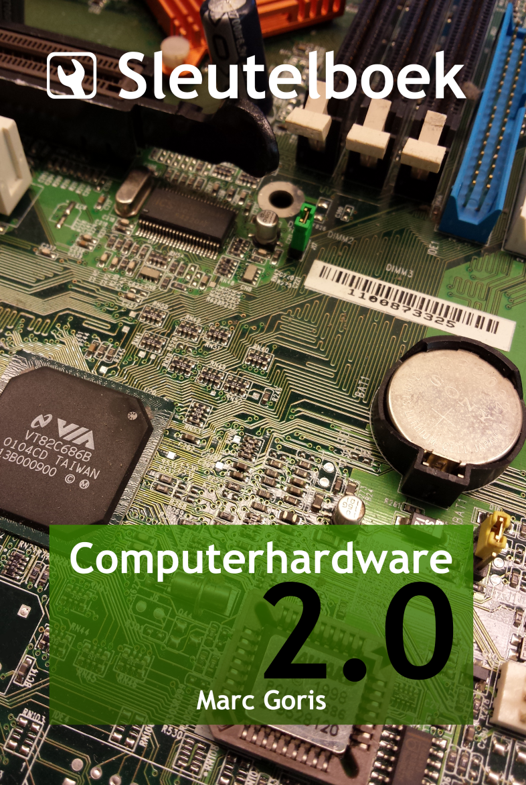
Sleutelboek Computerhardware 2.0
Dit is een begeleidende presentatie bij het hoofdstuk 2.1 van het Sleutelboek Computerhardware 2.0. Deze presentatie mag vrij worden gebruikt, aangepast en verspreid. Deze dia bevat de bronvermelding en moet ten allen tijde deel blijven uitmaken van de presentatie.
Meer informatie over het Sleutelboek Computerhardware 2.0 is beschikbaar op www.sleutelboek.eu
Klik op de knop EXIT om
de presentatie af te sluiten.

